Slide 1
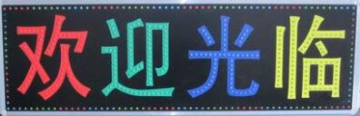
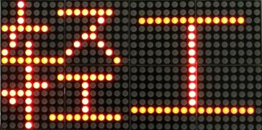
学习情境三 轻工LED电子显示屏的设计与调试
随着人们生活水平的提高，户外LED显示屏将逐渐应用于各个行业。如体育馆、机场、车站、银行、医院等公共场所。因此，LED显示屏的市场前景非常广大，会朝着轻、薄、高清、多元化方向发展。
本情景介绍了如何用LED点阵静态、动态显示广州市轻工技师学院的招生信息，宣传轻工学院的办学特色。

Slide 2
学习任务一 ：1位数码管的静态显示电路的设计与调试
任务描述
在Proteus仿真软件和单片机开发板上实现8*8 LED点阵静态显示汉字及数字。例如汉字“王”及数字“3”。
任务目标
1.能正确认识共阳极和共阴极8*8 LED点阵的电路结构。
2.能掌握8*8 LED点阵驱动电路的驱动原理。
3.能根据要求，在Proteus仿真软件上自主设计及绘制8*8 LED点阵的电路原理图。
4.会熟练使用取模软件，完成汉字编码的提取。
5.能理解8*8 LED点阵的静态显示的原理，并能正确编程实现8*8 LED点阵显示数字及汉字。
6. 能按照原理图，正确完成单片机开发板与8*8 LED点阵的接线，调试并实现 8*8 LED点阵显示汉字及文字。
建议课时： 8课时

Slide 3
任务分析 本任务采用8*8共阴型LED点阵，单片机P3口连接8*8 LED点阵的列扫描信号，利用各引脚输出电位的变化，控制点阵的选位，P2口连接8*8 LED点阵的8位行显示信号。通过编写程序，让8*8 LED点阵静态显示不同的汉字及数字。
任务实施
一、电路硬件设计
1.硬件设计思路
本任务通过8*8LED点阵显示汉字，因此在硬件设计时，主要先了解8*8LED的内部结构及行、列信号的连接方法。此外，8951的输出电流很小，很难直接驱动LED点阵，要加驱动电路才行。现分别介绍8*8LED的内部结构和驱动电路。

Slide 4
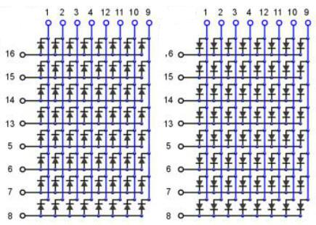
（1）8*8 LED点阵的内部结构
点阵分为共阳极和共阴极两种。

Slide 5
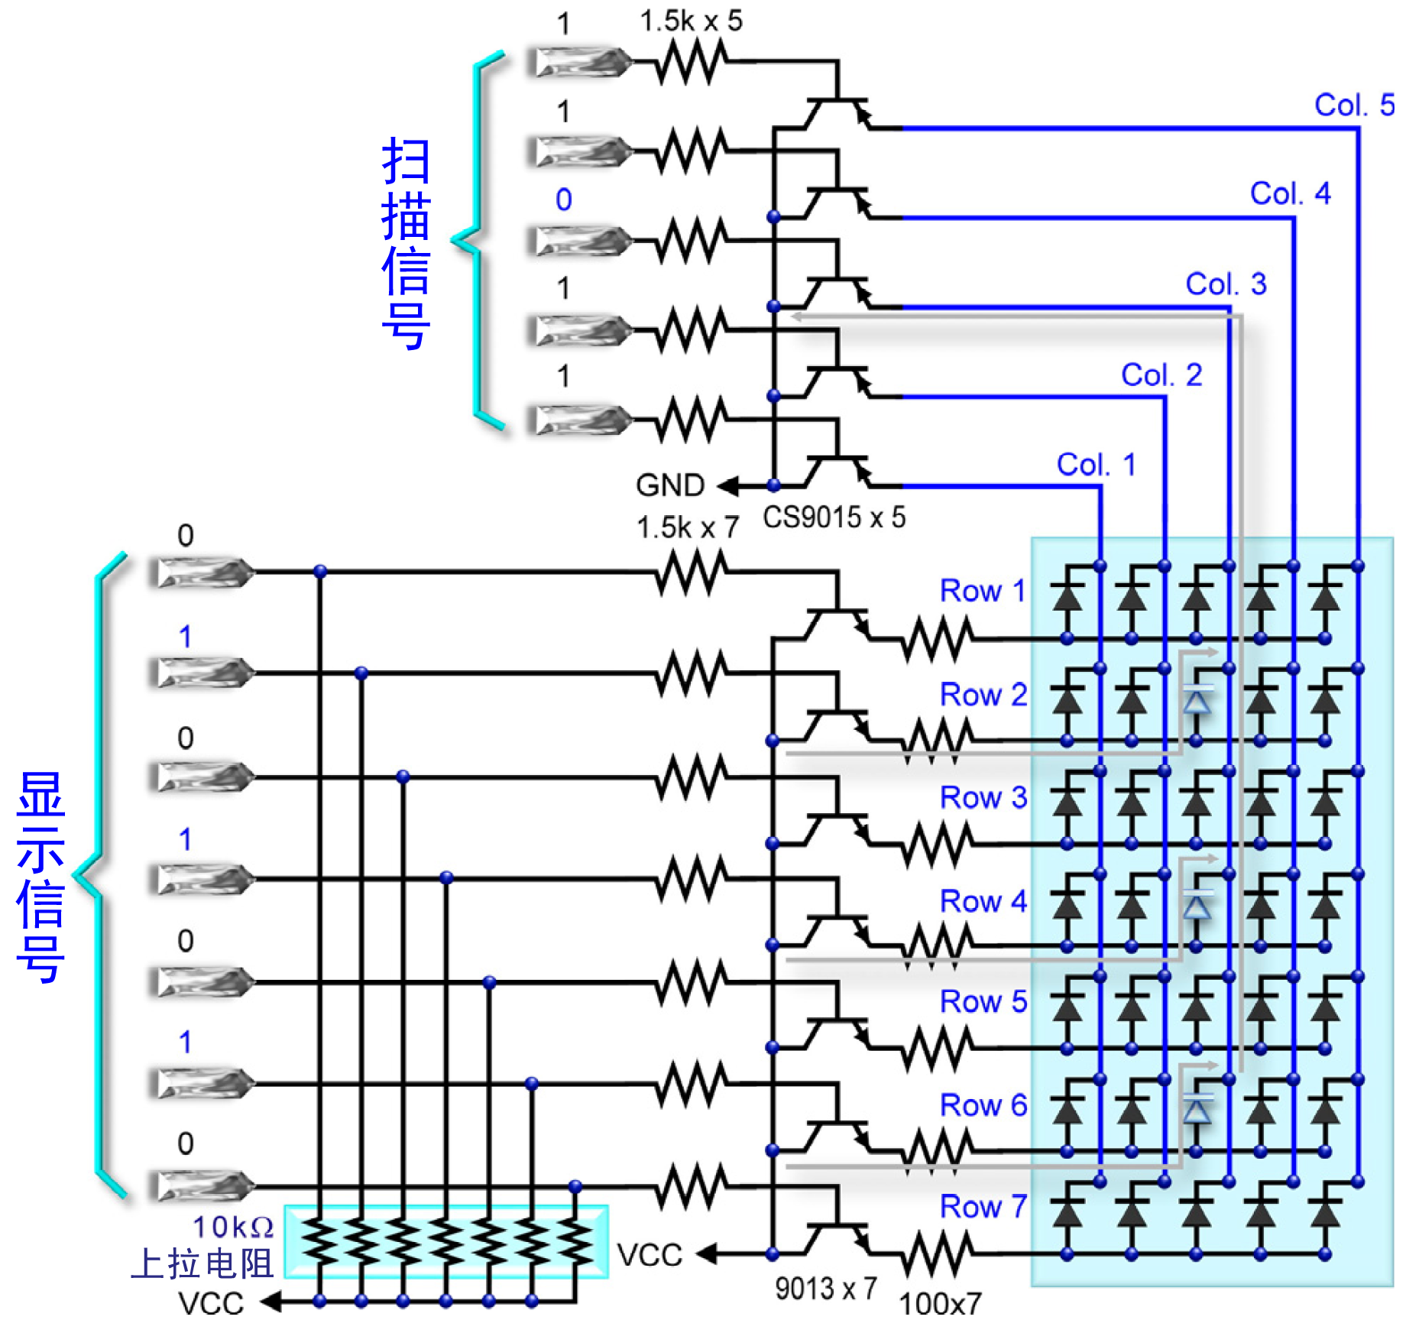
(2)点阵的驱动电路
①阴型低电平扫描、高电平显示信号驱动电路

Slide 6
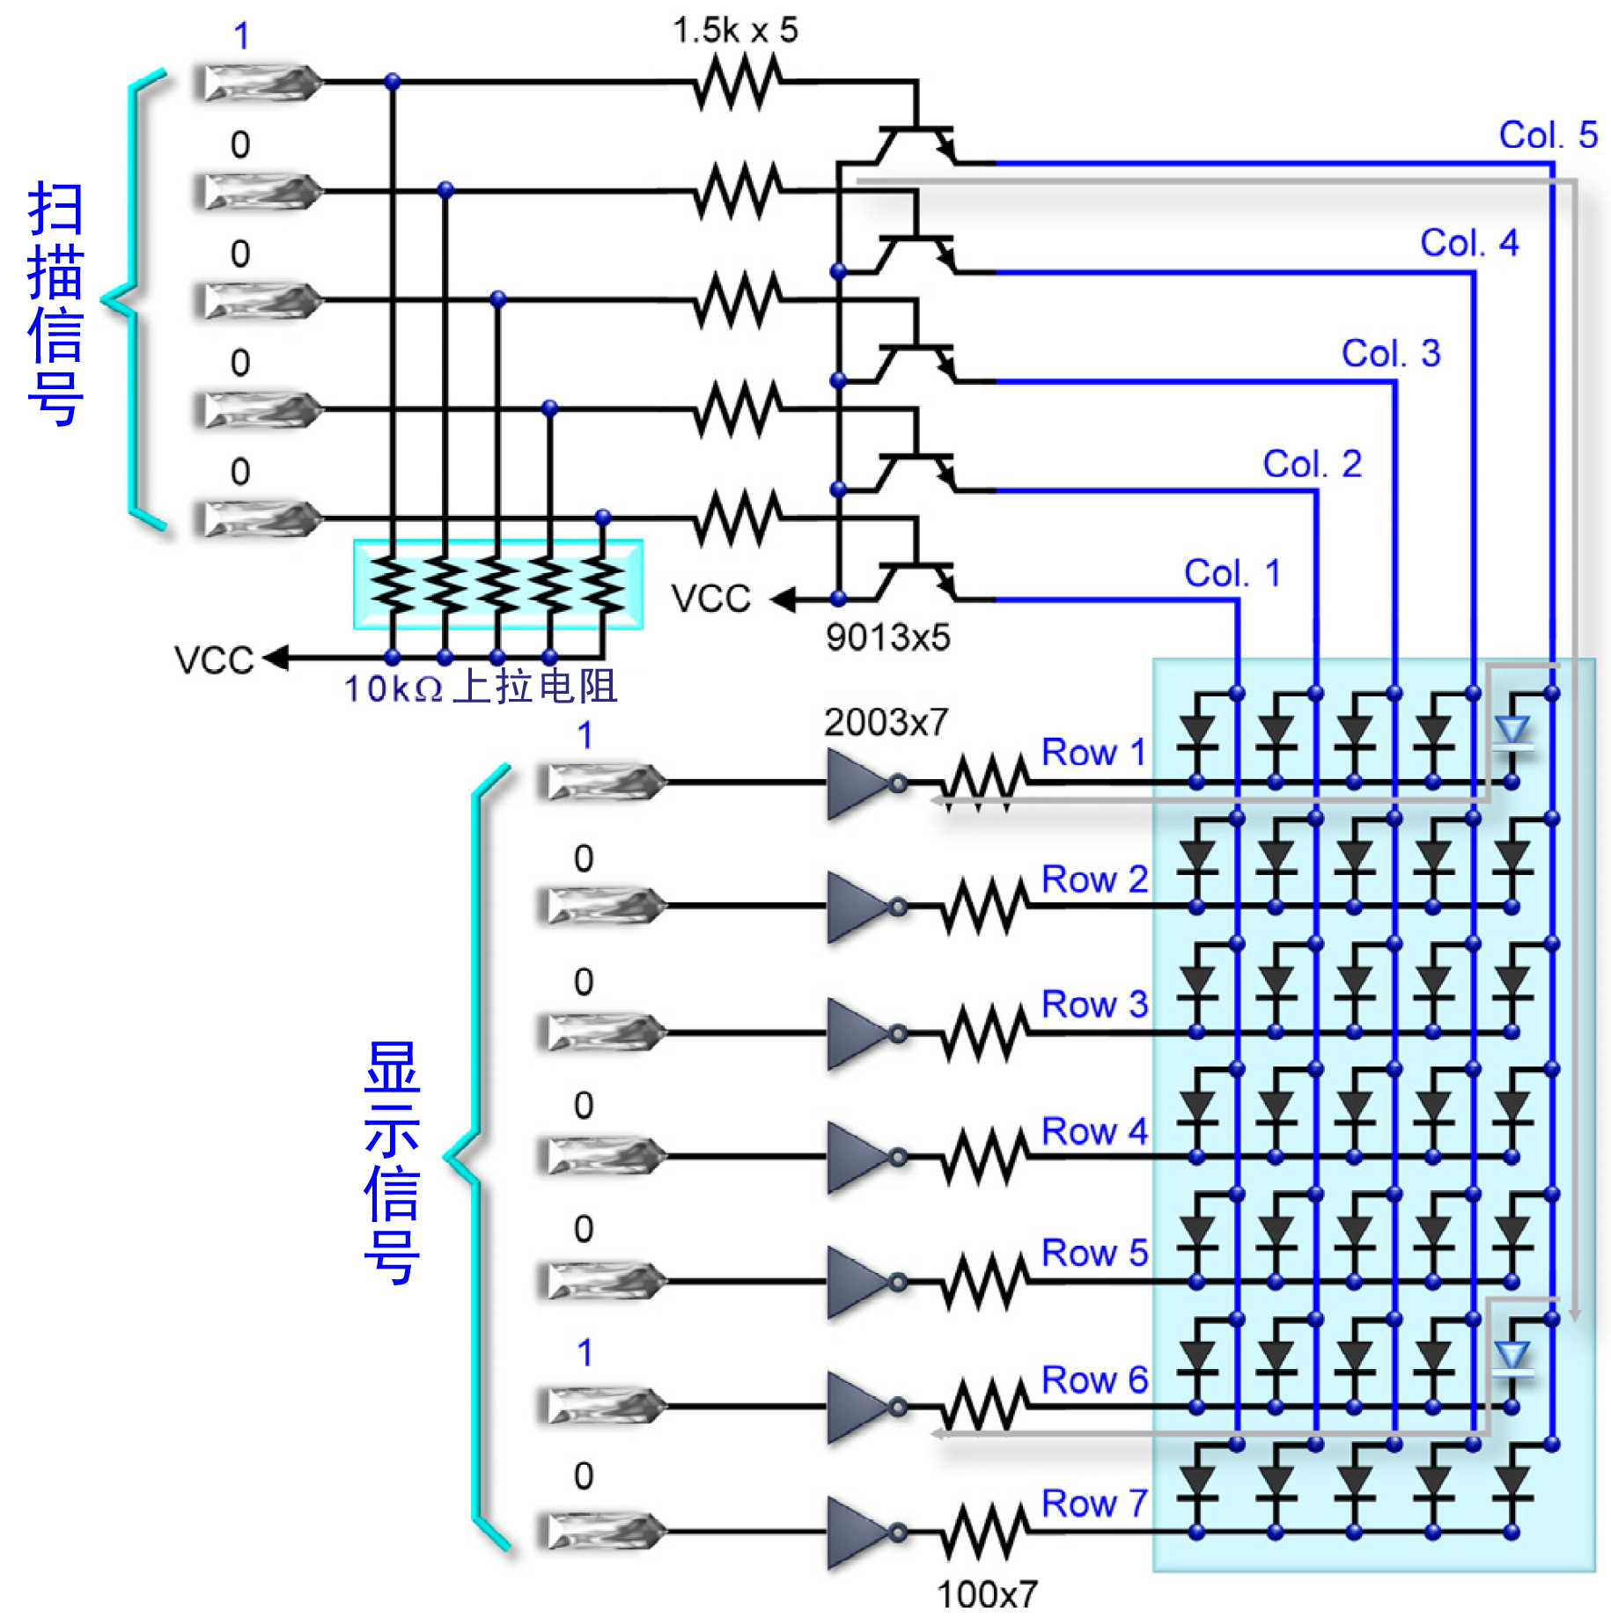
②共阳型高电平扫描高电平显示信号驱动电路

Slide 7
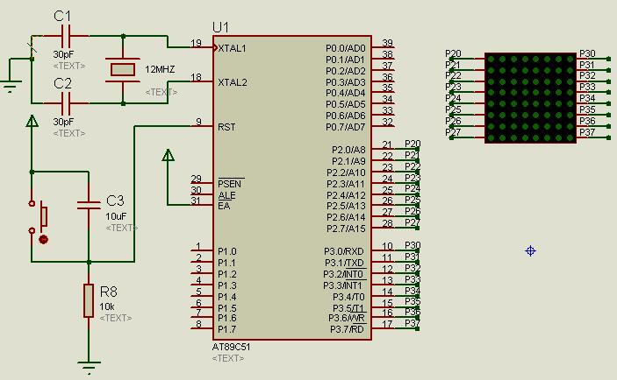
2.硬件电路原理图

Slide 8
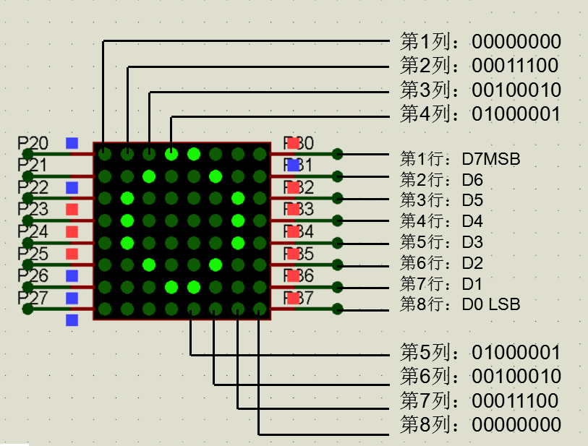
二、软件设计与调试
1.软件设计思路
LED点阵的显示是采用扫描的方式，首先将所要显示的文字按每列拆解成多组显示信号。对于一个8*8点阵而言，若要显示“0”,则可将各列显示数据输出。

Slide 9
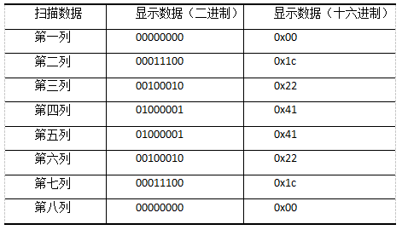
若LED点阵的第一行显示数据是D0，第8行为D7，则可列出数字“0”的显示数据编码。

Slide 10
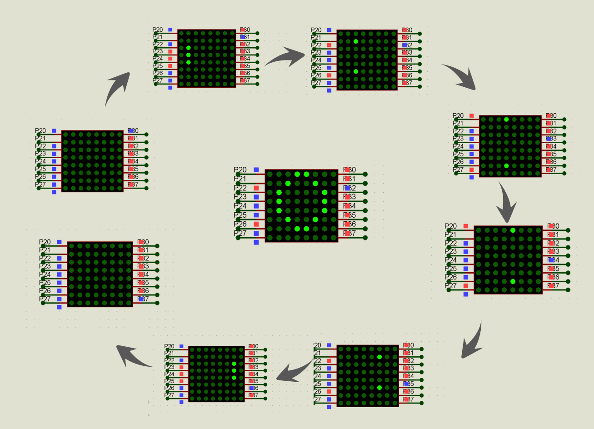
8*8点阵的显示方式就是按显示数据编码的顺序一列一列地显示。以低电平扫描为例，若要显示第一列，则先将11111110扫描信号送至LED点阵的列引脚，接着将第一列的显示数据(00000000)送至LED点阵的行引脚，即可显示第一列，此时其他列并不显示。同样地，若要显示第二列，则先将第二列的11111101扫描信号送至LED点阵的列引脚，接着把显示数据(00011100)送至LED点阵的行引脚，即可显示第二列，此时其他列并不显示，以此类推。

Slide 11
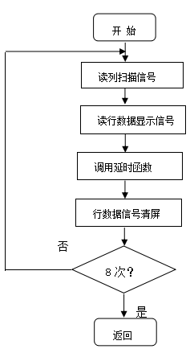
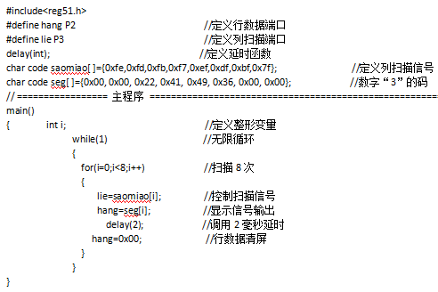
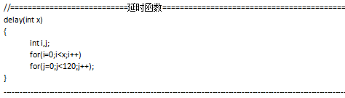
2.程序流程图
3.编写程序
思考题
修改程序，让8*8 LED点阵显示数字“5”或者其他数字。

Slide 12
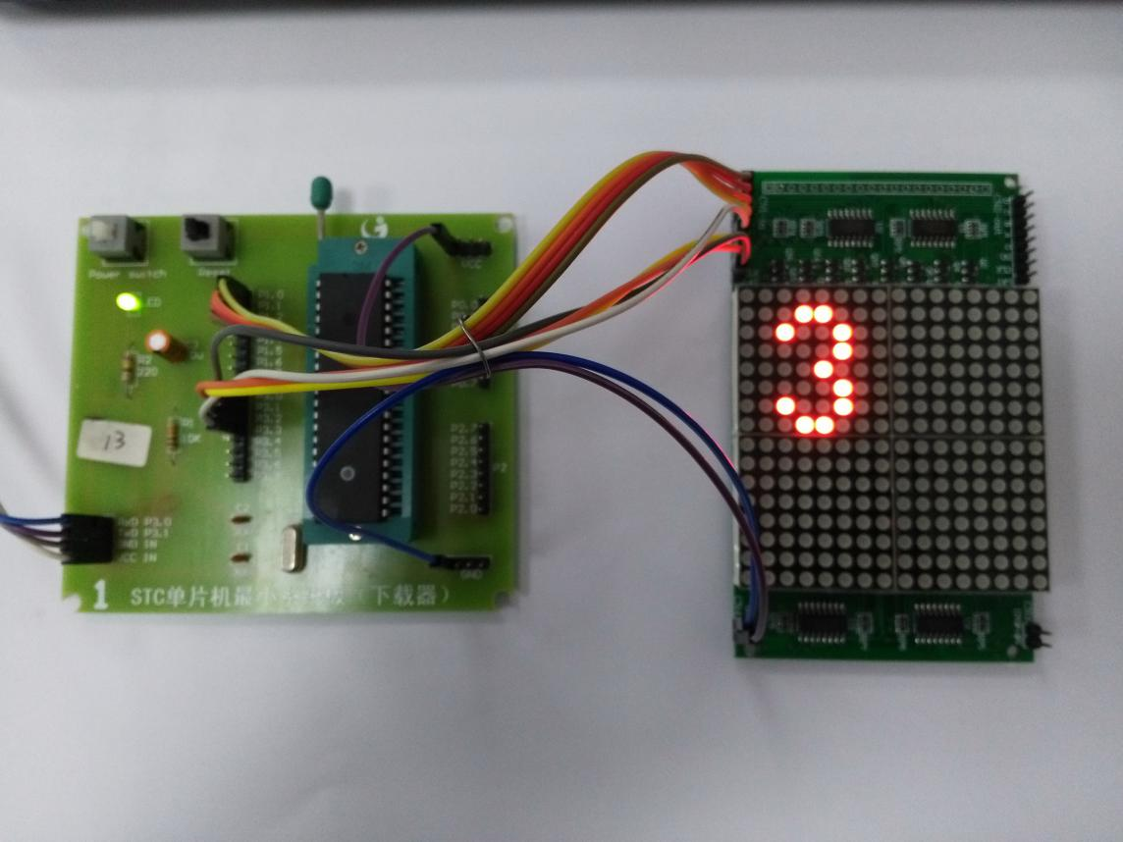
4.在开发板上实现效果
仿真编译通过后，打开实训开发板的最小系统，单片机的P2口接8*8 LED点阵行数据端口，P3口接列扫描信号。启动电源后，即可看见开发板显示数字3，实现了任务的要求。

Slide 13
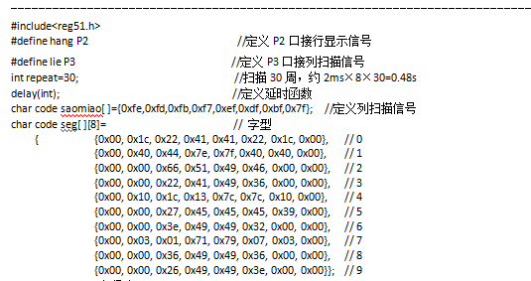
知识点提升
1. 8*8 LED点阵分屏显示数字0~9
分屏显示数字0~9，可以利用通过二维数组把0~9的数据码存放起来。每显示完一个数字延时0.5s，即可让点阵每隔0.5s依次显示0~9，实现分屏显示的效果。

Slide 14
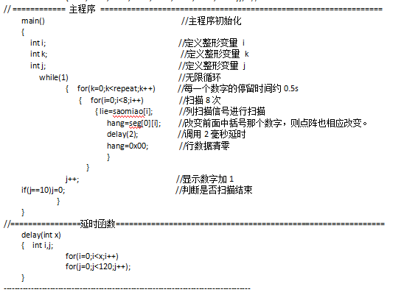

Slide 15
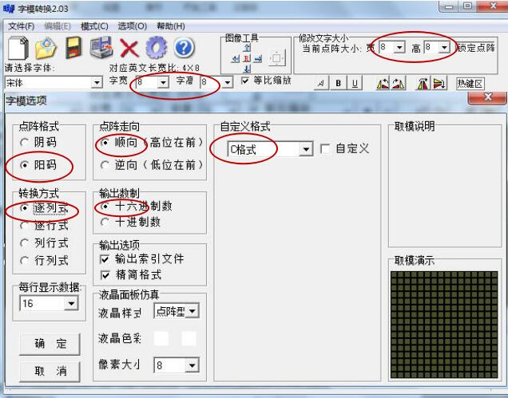
2. 8*8 LED点阵显示汉字“王”
8*8 LED点阵不仅可以显示数字，还可以显示笔画比较简单的汉字，例如“王”。但是汉字的码如果自己计算，比较复杂，故建议使用取模软件。该软件快速生成编码，方便编程。
（1）设置取模软件参数

Slide 16
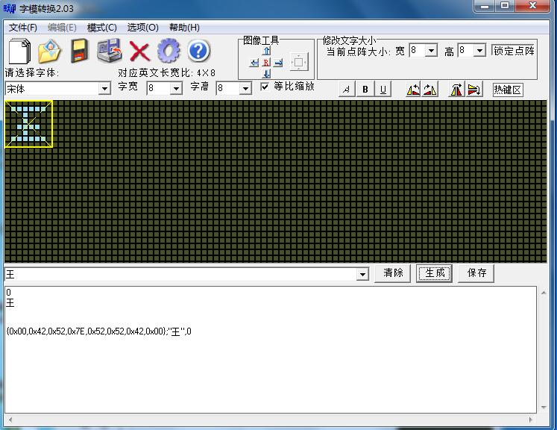
（2）输入汉字，生成编码
使用模软件获得汉字“王”的编码后，即可编程实现8*8 LED点阵显示汉字“王”，编程思路和显示数字的思路一样，只是把数字的编码换成“王”的编码，在此不提供完整程序，留给读者慢慢思考。

Slide 17
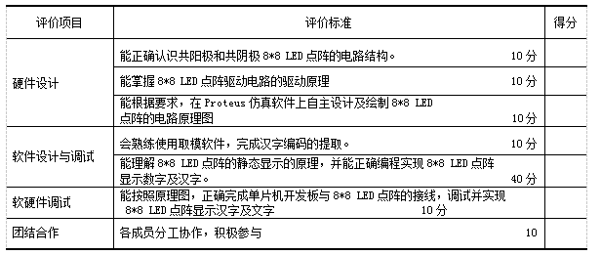
任务评估

Slide 18
感谢您的耐心观看

